Slide 1
入射器関連
22/02/07 Bファクトリー推進委員会
夏井 拓也

Slide 2
Beam status
 | 2021c |  | Final goal
Beam | e+ | e- | e+ | e-
Energy | 4.0 GeV | 7.0 GeV | 4.0 GeV | 7.0 GeV
Bunch charge 1st , 2nd [nC] | 3.0 , 2.5 | 2.0 , - | 4.0, 4.0 | 4.0, 4.0
Normalized emmittance [mm-mrad] | 120, 5 (Hor. , Ver. ) | 50-20, 50-20 (Hor. , Ver. ) | 100, 15 (Hor. , Ver. ) | 40, 20 (Hor. , Ver. )
Energy spread | 0.16 % ? | ? | 0.16 % | 0.07 %
Simultaneous top-up injection | 4+1 rings (LER, HER, DR, PF, PF-AR) |  | 4+1 rings (LER, HER, DR, PF, PF-AR)
Notes:
This is beam status of final goal and current status.
Energy is of course ok.
Beam charge is still not achieved. But it was almost enough in 2021c.
Emittance was improved step by step.
Simultaneous injection to 4 rings and dumping ring is already achieved.

Slide 3
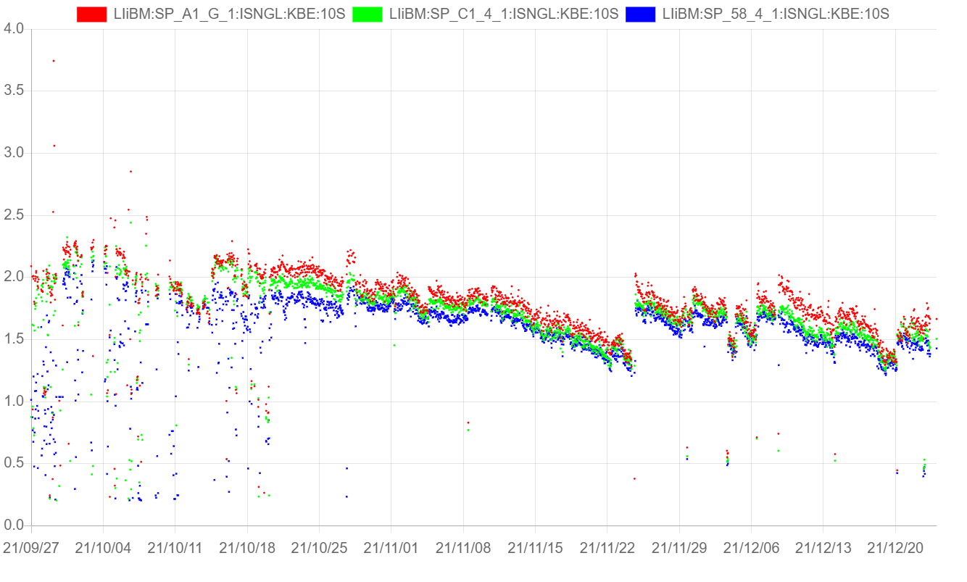
Electron beam charge 2021c
RF Gun generation
Linac end
Notes:
This is rf gun electron beam charge history.
No loss in linac.
In long term operation, charge was gradually decreased due to Quantum efficiency decrease or laser window transmission decline.
We need laser adjustment sometimes.
So we have still laser power margin to get higher charge.

Slide 4
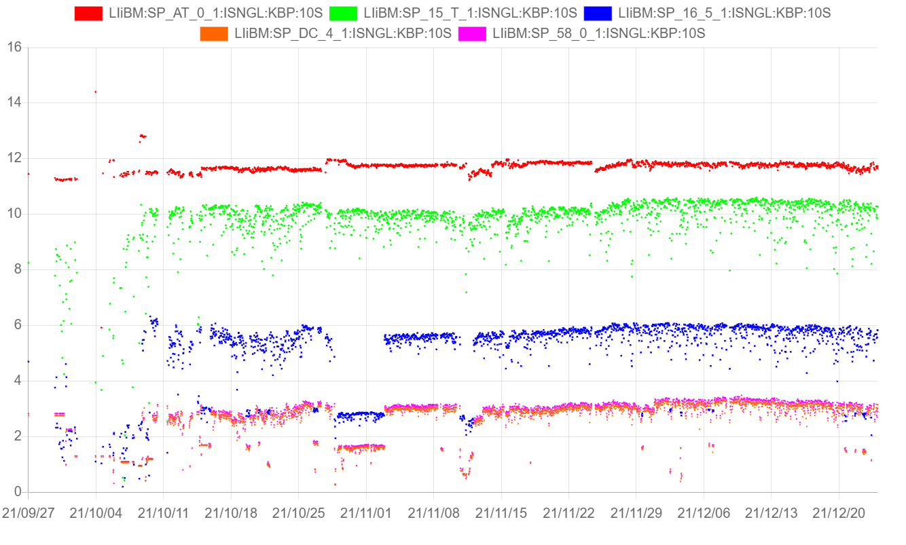
Positron beam charge 2021c
Electron
Gun generation
Primary electron at target
Positron after target
Linac end positron
Positron
Notes:
This is history of positron beam charge.
Thermionic gun generates about 12 nC electron. And transport to target as 10 nC.
But this transport beam becomes sometimes unstable. I will talk about it.
Conversion ratio is over 50 %. It means FC performance is very good.
In linac end, charge was 3 nC.
We must improve transport of positron beam.

Slide 5
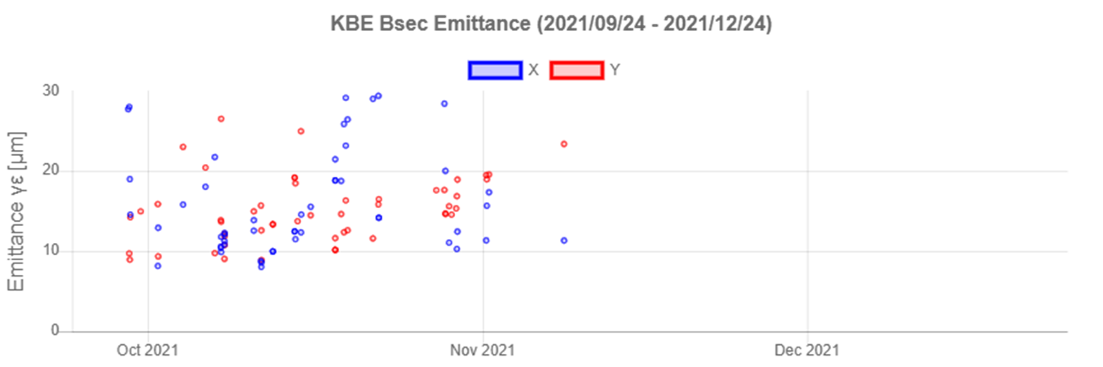
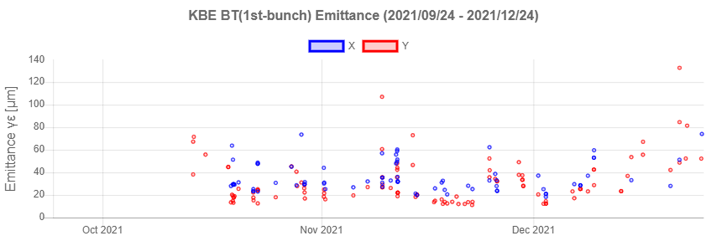
Electron beam emittance 2021c
In upstream of Linac
10 to 20 mm-mrad
Under 20 mm-mrad in good condition.
In BT line
Notes:
This is history of electron beam emittance.
In upstream of linac, emittance is very good, it’s about 20 mm-mrad.
It is almost target value.
And next graph is BT line, it is same mean of end of linac.
Sometimes emittance growth to 60 micron, Sometimes very good emittance, it is very good condition.
We must maintain good condition always.

Slide 6
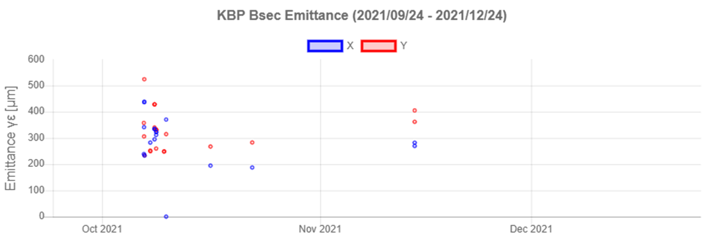
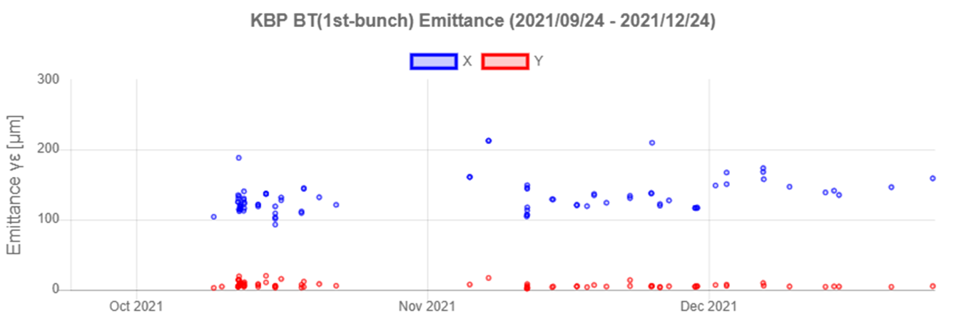
Positron beam emittance 2021c
Primary electron beam
In BT line
After dumping positron beam
Hor. 120 mm-mrad
Ver. 5 mm-mrad
Notes:
This is positron beam history.
1st graph is primary electron beam emittance, it is not so important.
2nd graph is end of linac.
After dumping, emittance become very good.

Slide 7
FC modulator improvement
これまで，FCは放電による損傷を受けたことがあったが，これはFC本体の改善によって回避されている．
しかし，放電の原因になりうるスパイク電圧は依然として残っていた．
.このスパイク電圧はまれに制御機器のご動作を引き起こしていた．
去年の夏メンテナンス期間にFCモジュレータの改良を行い，このスパイク電圧の大幅な低減に成功している．

Slide 8
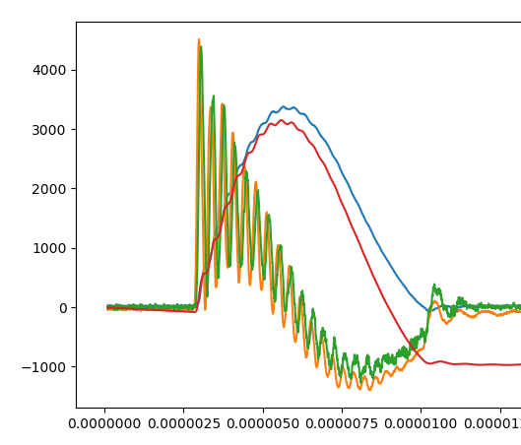
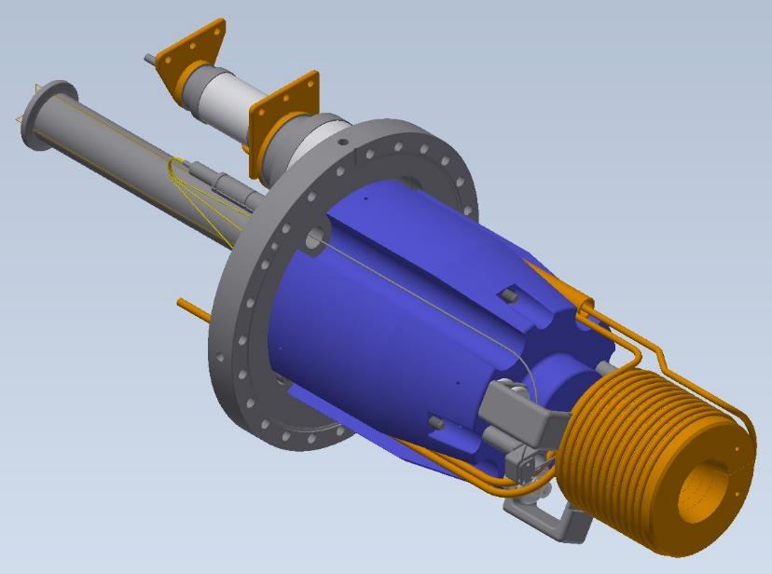
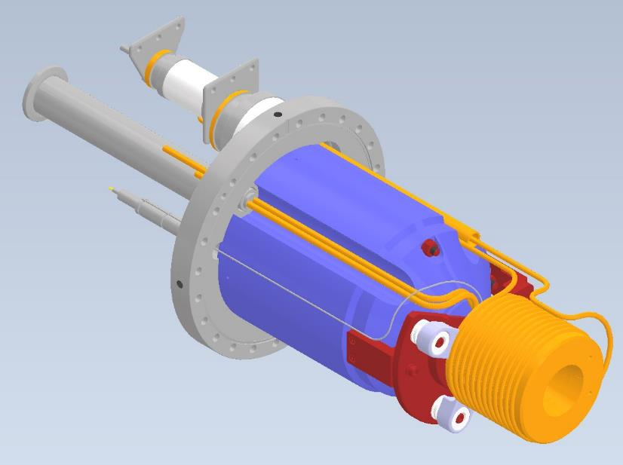
FC head improvement (2020c)
スパイク電圧がFC本体にダメージを与える事があった
FC本体の改善で，放電が起こることはなくなった
Before Base 7
Base 8
・yoke shape optimization
・Insulator improvement
Y. Enomoto
Notes:
FC need high current pulse.
We apply high voltage to FC. But the spike voltage was unexpected.
Spike voltage damaged FC.
So FC head was improved. Now FC is no damege.

Slide 9
スパイク電圧を抑えるための回路シミュレーション
スパイク電圧の原因と，その対処法が見つかった．
Spike voltage
caused by parasitic capacitance of transmission cable
Reduce spike voltage
Notes:
But spike voltage sometimes caused malfunction of control equipment.
I found the cause of spike voltage.
It caused by parasitic capacitance of transmission cable.
It is resonance of FC and cable.
We found the method of reducing the resonant voltage with simple circuit simulation.
It only need a additional RC circuit.

Slide 10
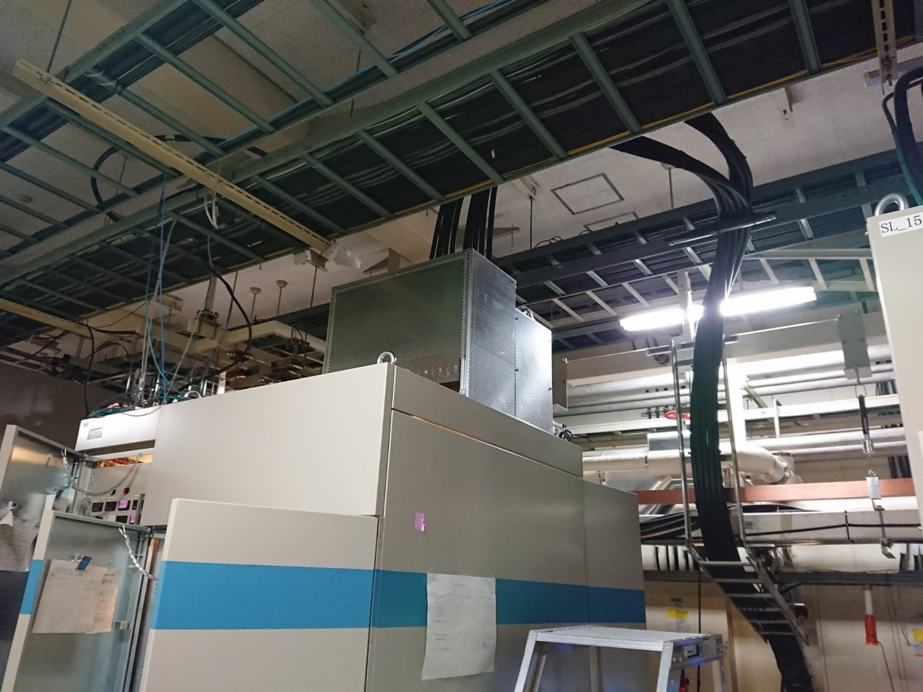
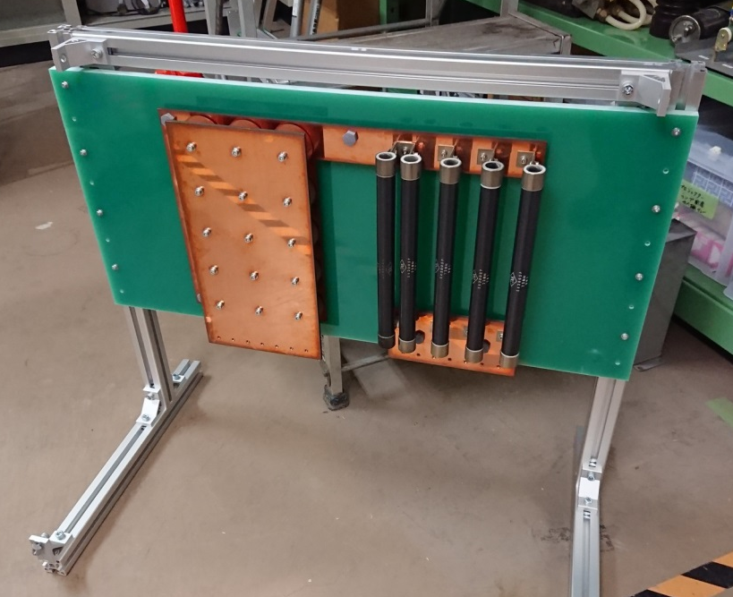
Set RC circuit to the FC modulator
RC circuit
Notes:
Circuit is very simple.
But hardware upgrade is not so easy.
In last summer, we modified the FC modulator and add the RC circuit.
It was component of 20 kV high voltage, we worked very carefully.

Slide 11
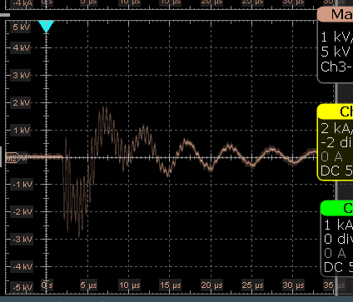
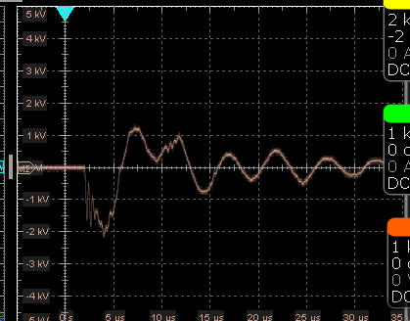
FCモジュレータ改善の結果
シミュレーションと同様な結果が実際の測定結果でも得られている．
2021cでは安定にFCを運転できた．

Slide 12
陽電子プライマリービームのチャージ不安定性問題について
陽電子プライマリービームの電荷量がターゲット地点で度々不安定になることが問題になっていた
これはインジェクター部でのエネルギー不安定性から来ていた．
エネルギージッターのソースはモジュレータのHVジッターとHV pulse shapeが原因だった．
陽電子プライマリービームが安定するオペレーションポイントに調整し直して，2022の運転を始めている．

Slide 13
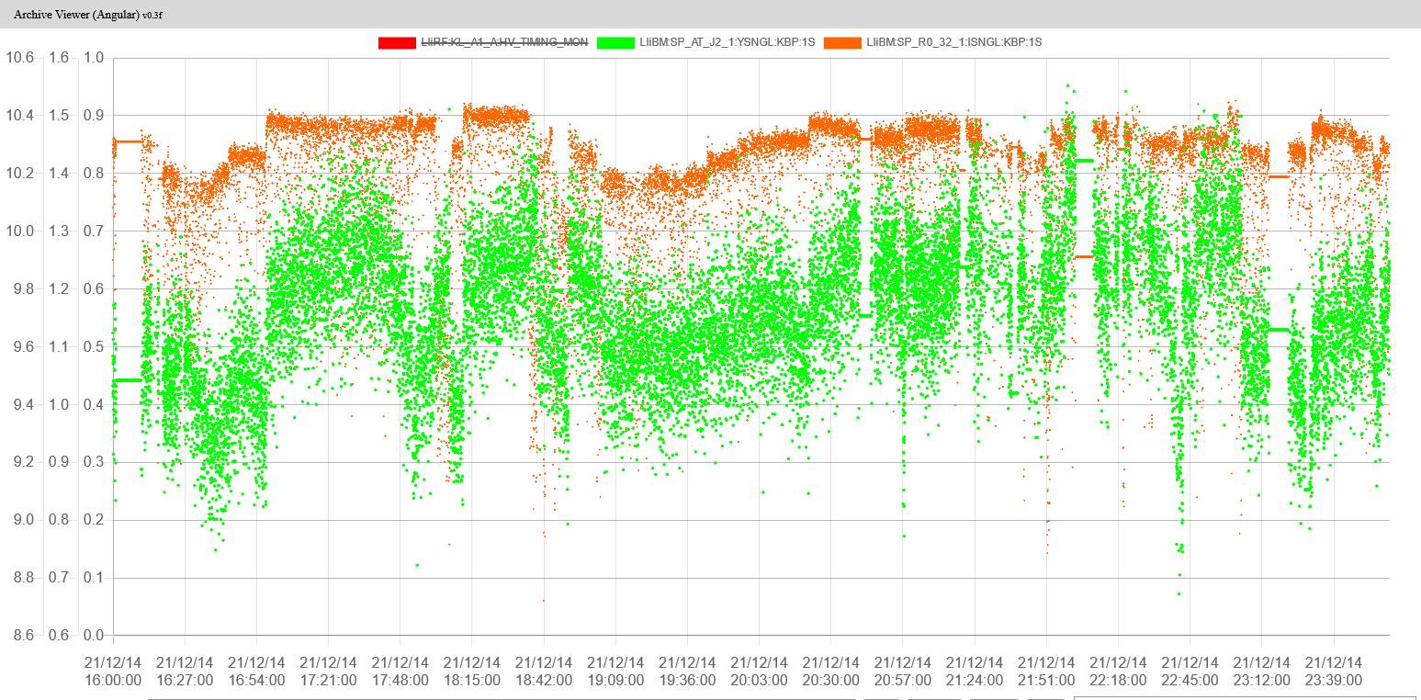
Energy jitter of AT line (Thermionic gun injector line) cussed beam loss at J-arc
R0_32 Charge
AT_J2 Energy

Slide 14
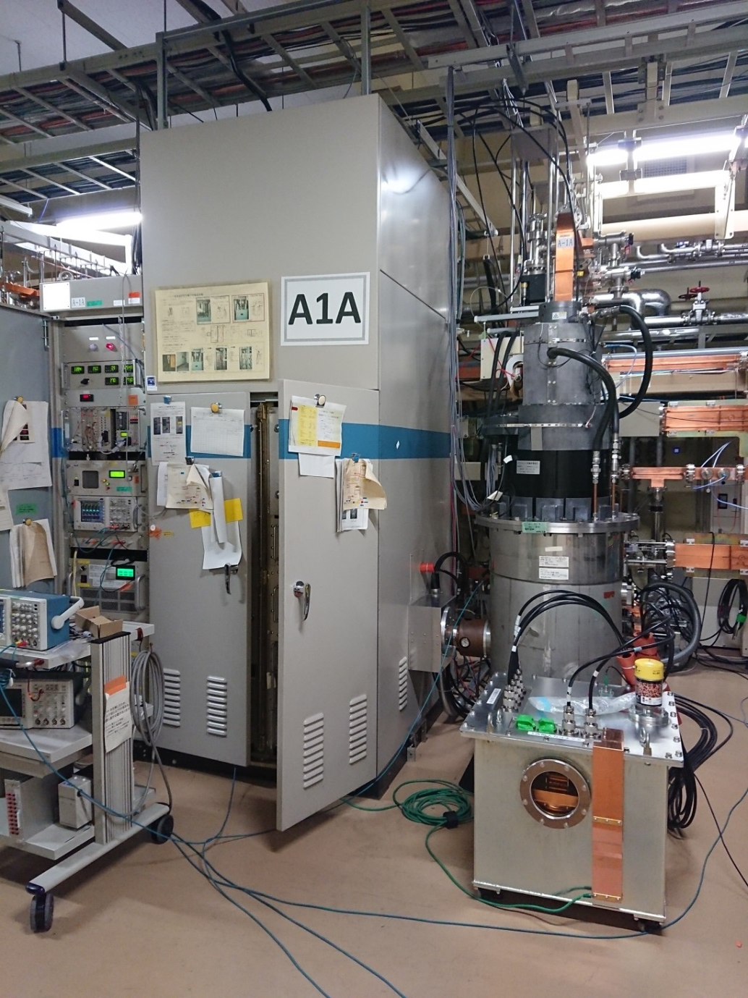
実は，熱カソード電子銃用のモジュレータはすでに撤去されていて，今は，クライストロンモジュレータを電子銃用にも使っている．
クライストロンと電子銃を並列接続して一つのモジュレータで運用している．
Notes:
Originally We should not use an thermionic gun.
However, since the RF gun is used only for the electron beam, both are needed.

Slide 15
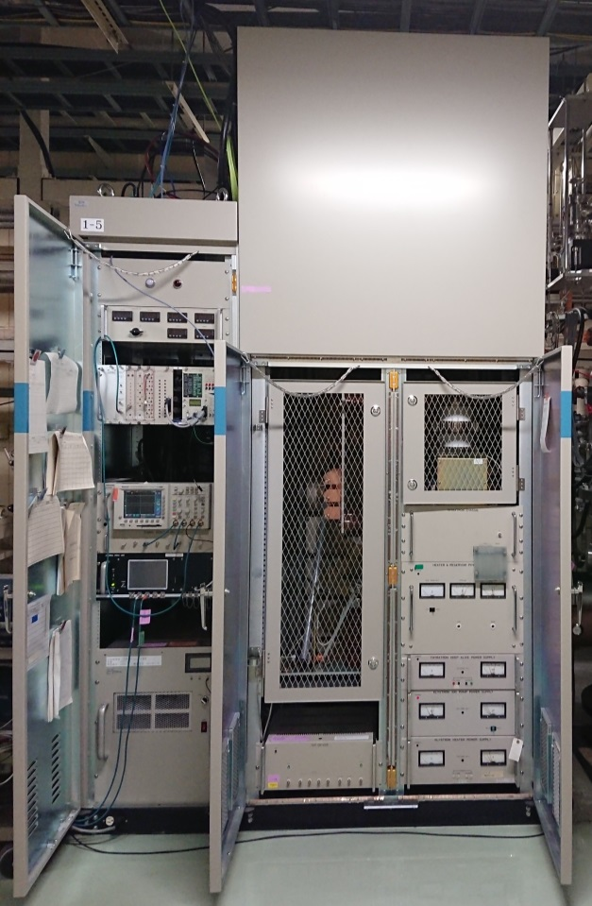
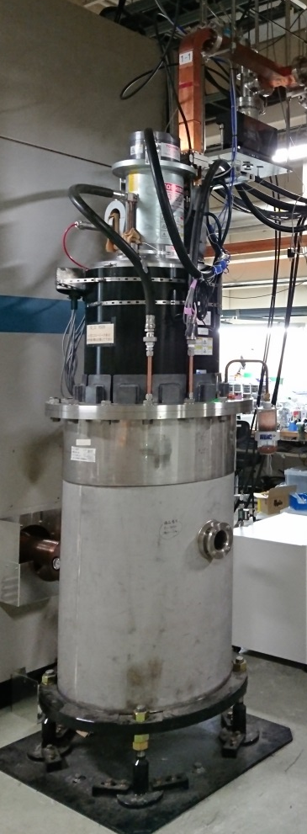
Modulator feed pulse HV.
Flat pulse is necessary.
Normal usage
Notes:
Normally, modulator used for one device.

Slide 16
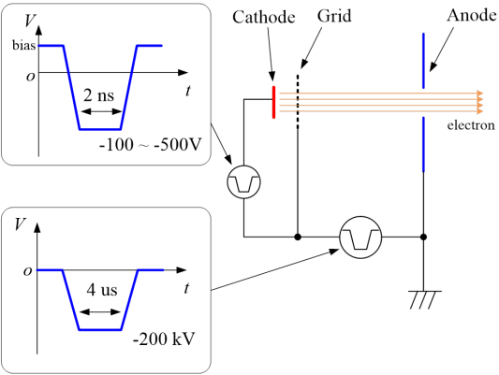
Modulator feed pulse HV.
Flat pulse is necessary.
Parallel connection
At injector, gun was connected.
Notes:
But we connect two device to one modulator.
Klystorn and thermionic gun.
Normally, modulator makes flat pulse.
But,

Slide 17
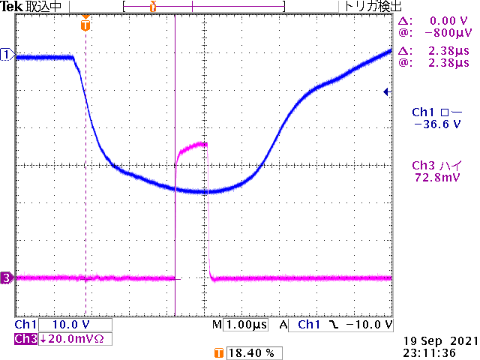
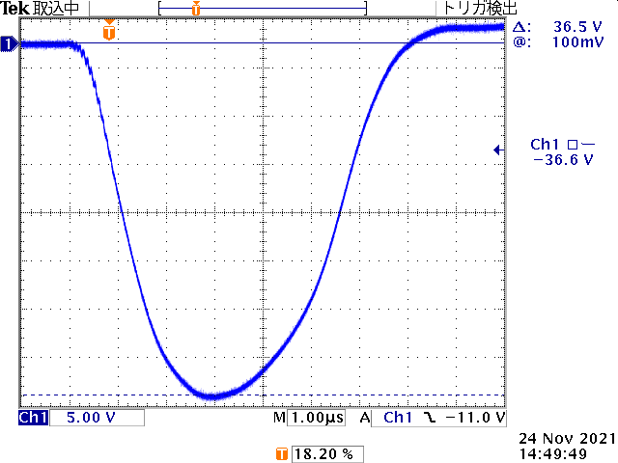
Sensitive to timing jitter
Modulator feed pulse HV.
Flat pulse is necessary.
Pulse shape was broken !!
Modulator pulse timing jitter is 10 ns
Parallel connection
At injector, gun was connected.
Notes:
Pulse shape was broken.
As a result, klystron RF output was very sensitive to timing jitter.
Modulator jitter is about 10 ns. It come from thyratron.
This timing jitter courses RF jitter.
If pulse shape is flat, 10 ns jitter is no problem.

Slide 18
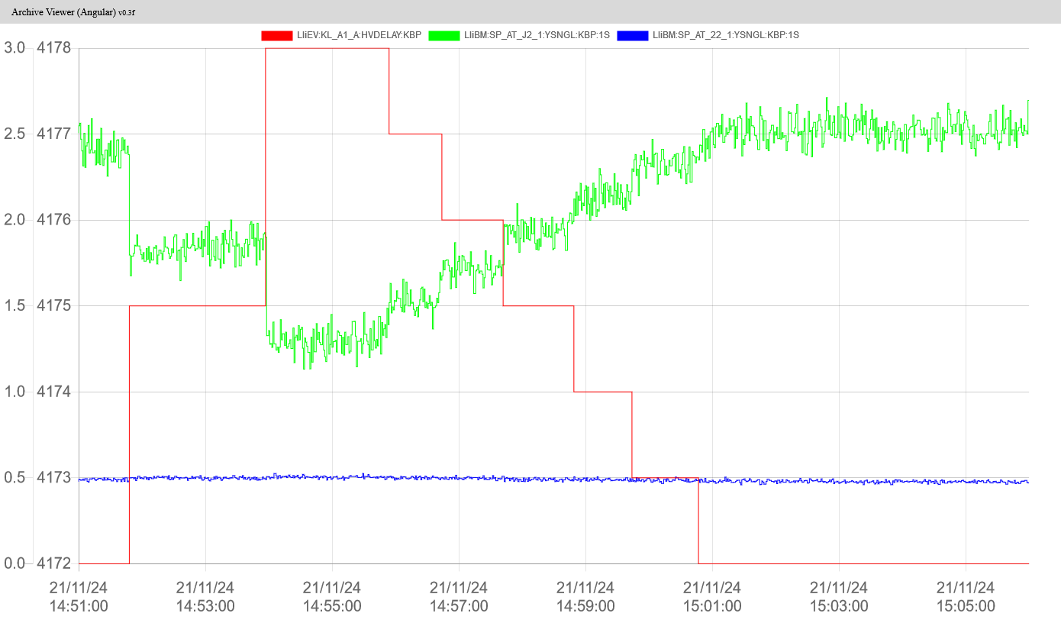
運転値のHVタイミングはビームに影響が出やすい箇所だということがわかってきた．
2022/01/17 study
HV delay
Energy
(AT_J2 Y)
HV delay
1 step = 8.8 ns
AT_22 Y
実験的にも，HVタイミングはビームエネルギーに大きく影響を及ぼすことがわかった．
Notes:
This is experimentally results.
I studied last week.
And I found that HV timing affects the beam energy.
It was also experimentally confirmed that the timing of the voltage pulse greatly affects the beam energy.

Slide 19
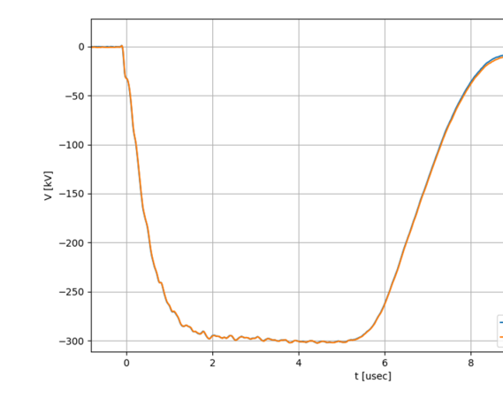
Source of beam instability
通常，モジュレータは 10 nsec のタイミングジッターを持っているが，フラットパルスであればこれは問題にならない．
例外的にA1_Aクライストロンでは，パルス波形がくずれてしまっているために，ビームに影響が出てしまう．
10 nsec timing jitter
A1_A klystron pulse
Normal pulse

Slide 20
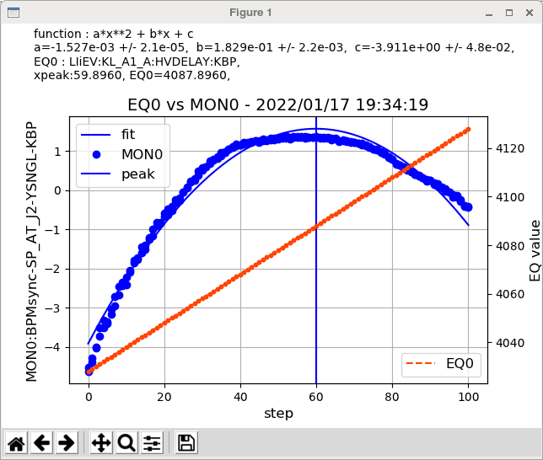
タイミングを変えていくとビームエネルギーに影響を与えにくいところがあることがわかってきた．
2022の陽電子ビームはこの安定点に調整して入射調整を行っている．
Notes:
Next operation term, positron beam will be more stable.

Slide 21
Conclusion 2021c
ビーム電荷量は最終目標に向けて徐々に電荷量を上げていっているが，今の所，入射要請には十分の電荷量は確保されている．
陽電子発生量は当初の性能を満たしているので，透過量を上げていくスタディーを続けていく．
電子ビームもレーザーパワーマージンと今期からの2バンチ運転を考えれば十分な電荷量は確保できていると思われる．
エミッタンスは目標値を達成するときもあるが，それを安定的に維持するには至っていないので，安定運転に向けて改善を行っていく．

Slide 22
Linac Upgrade 2022-2026
高速キッカー・大口径パルス電磁石
高精度架台駆動機構
PCBコンデンサ更新
新規e-エネルギー圧縮装置
RF電子銃
陽電子捕獲部
加速管
アップグレード予算
通常予算

Slide 23
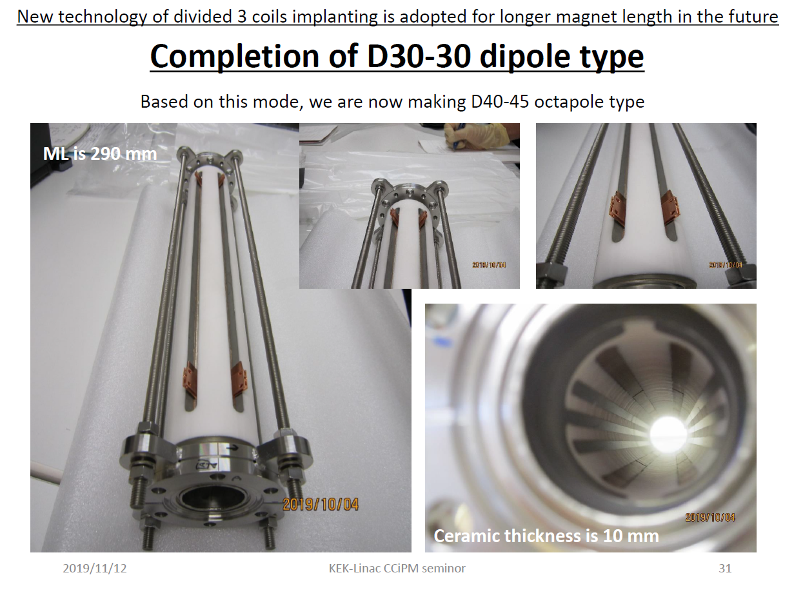
1st 2nd bunch用高速キッカー
C. Mitsuda

Slide 24
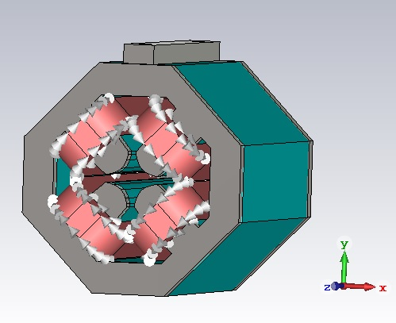
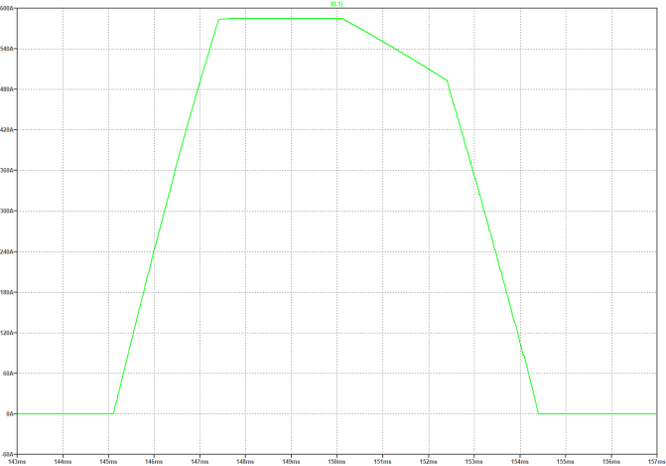
大口径パルスQ
J-arc出入り口に配置する．
陽電子プライマリービームを通すため従来のパルスQは使えずに大口径のパルスQマグネットがひつようになる．

Slide 25
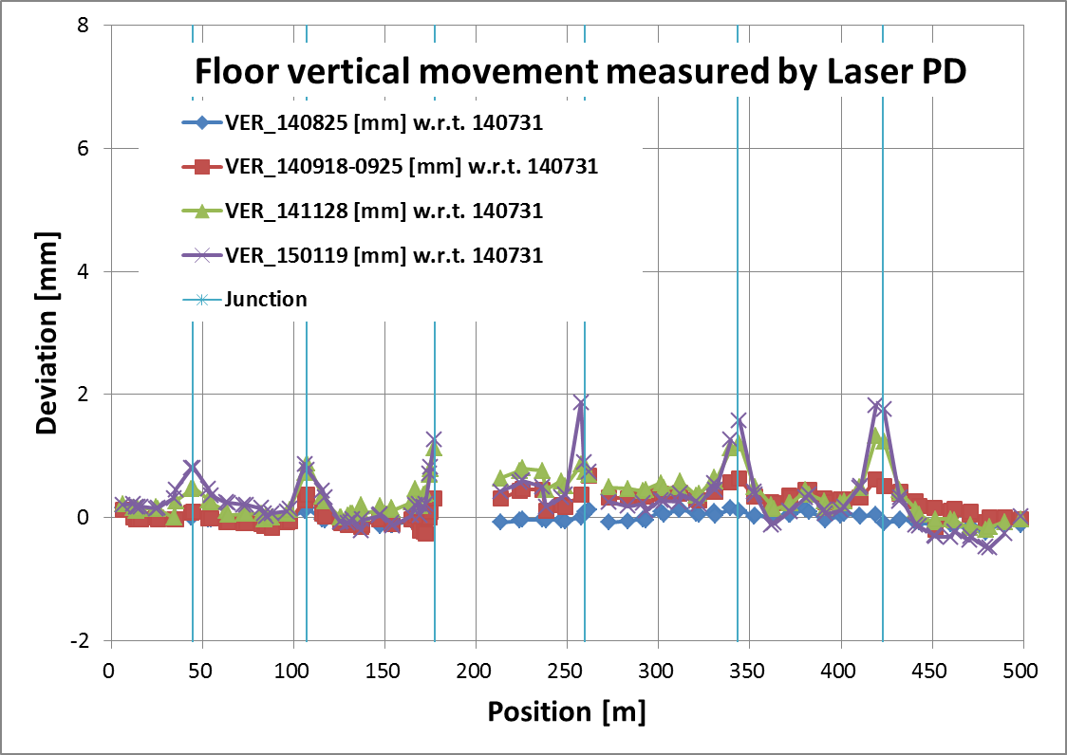
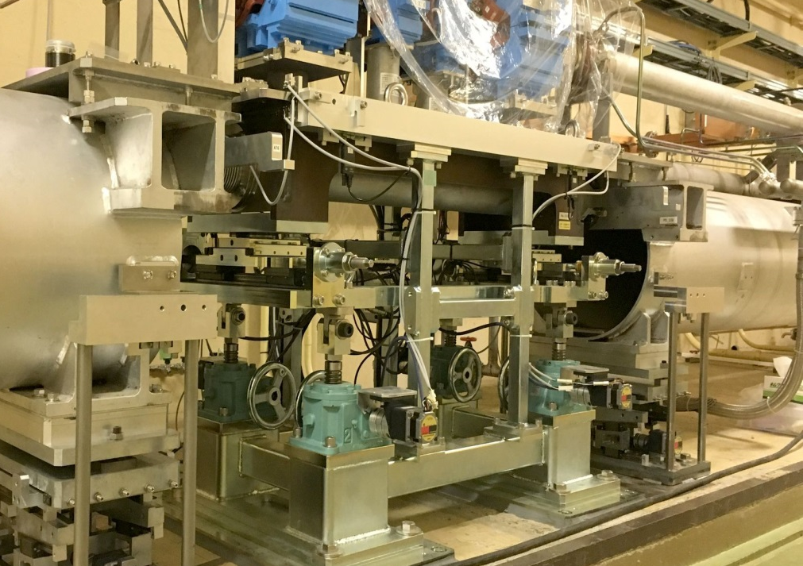
高精度架台駆動機構
入射器の床は，年間を通して変動していることがわかっているため，変動を吸収するために架台駆動機構を開発している．

Slide 26
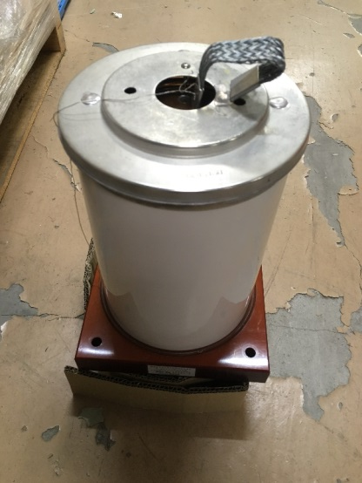
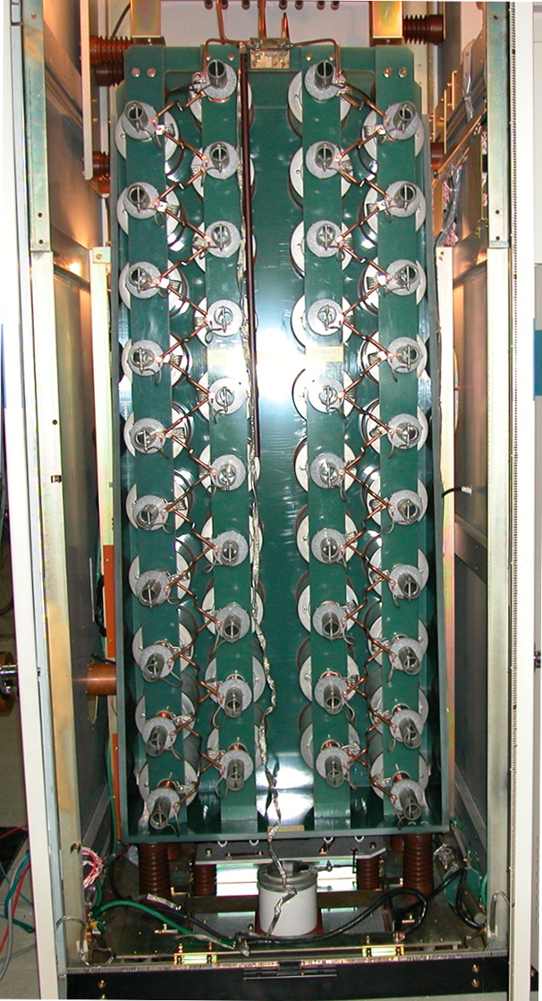
PCB対策PFNコンデンサ交換
PFN
通常のクライストロン用パルス電源では40個使用
  20段のPFNを2並列
低濃度PCB含有の可能性があるのは約600個
PCBの含有調査＝廃棄
  新規で購入して置き換える
これまではグループ内の予算で購入
耐電圧：47kV
静電容量：0.0155μF
  ニチコン製
  重量：10kg程度
1個約15万円（税抜き）
  通常購入する際は入札
納期は8カ月程度
  部材の納期による

Slide 27
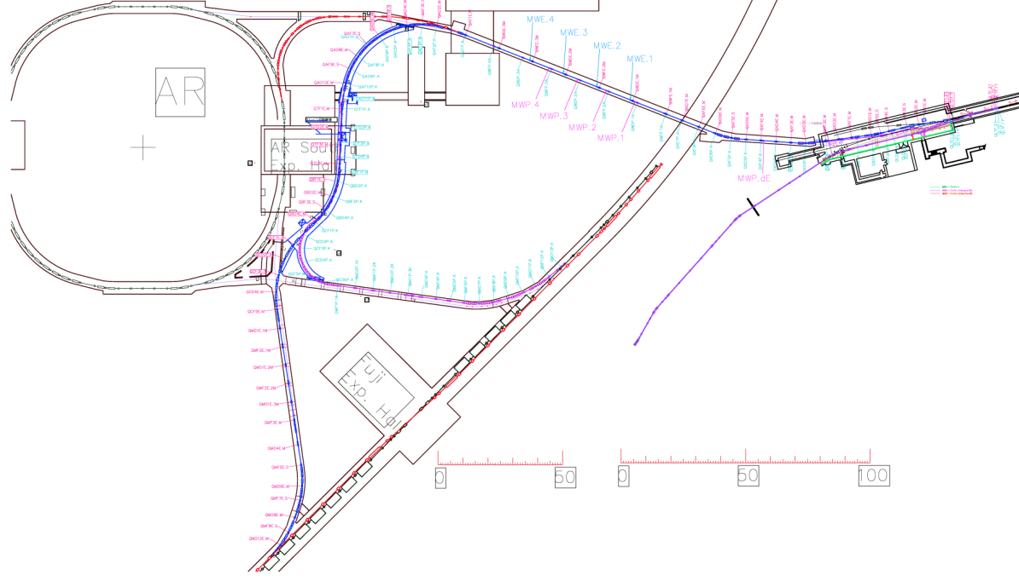
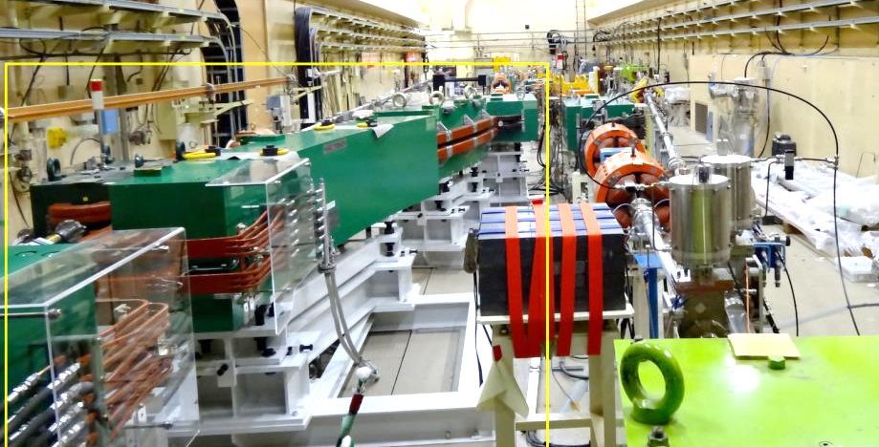
新規エネルギー圧縮装置
Electron ECS
HERにおいてはエネルギー幅の要求が厳しいため，新たにエネルギー圧縮装置の検討を進めている．

Slide 28
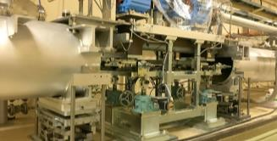
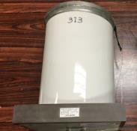
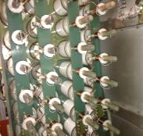
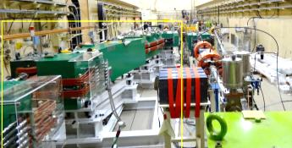
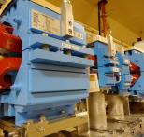
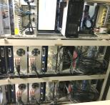
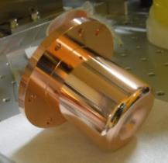
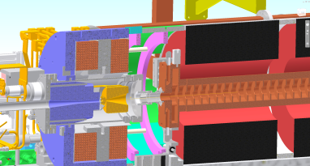
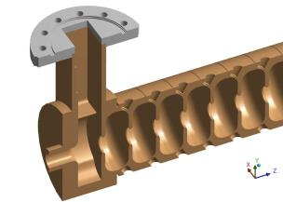
7項目の入射器アップグレードを2026年度までにすすめていく
高速キッカー
大型パルスQ
高精度架台駆動機構
PCBコンデンサ更新
新規エネルギー
圧縮装置
RF電子銃
陽電子捕獲部
加速管

